Slide 1


UNIVERSIDAD AUTÓNOMA DEL ESTADO DE HIDALGO
ESCUELA SUPERIOR DE ZIMAPÁN
Licenciatura en Contaduría
Tema: 1.4.3 Inteligencias múltiples
L.C. Imelda Cantera Chávez
Julio – Diciembre 2015

Slide 2
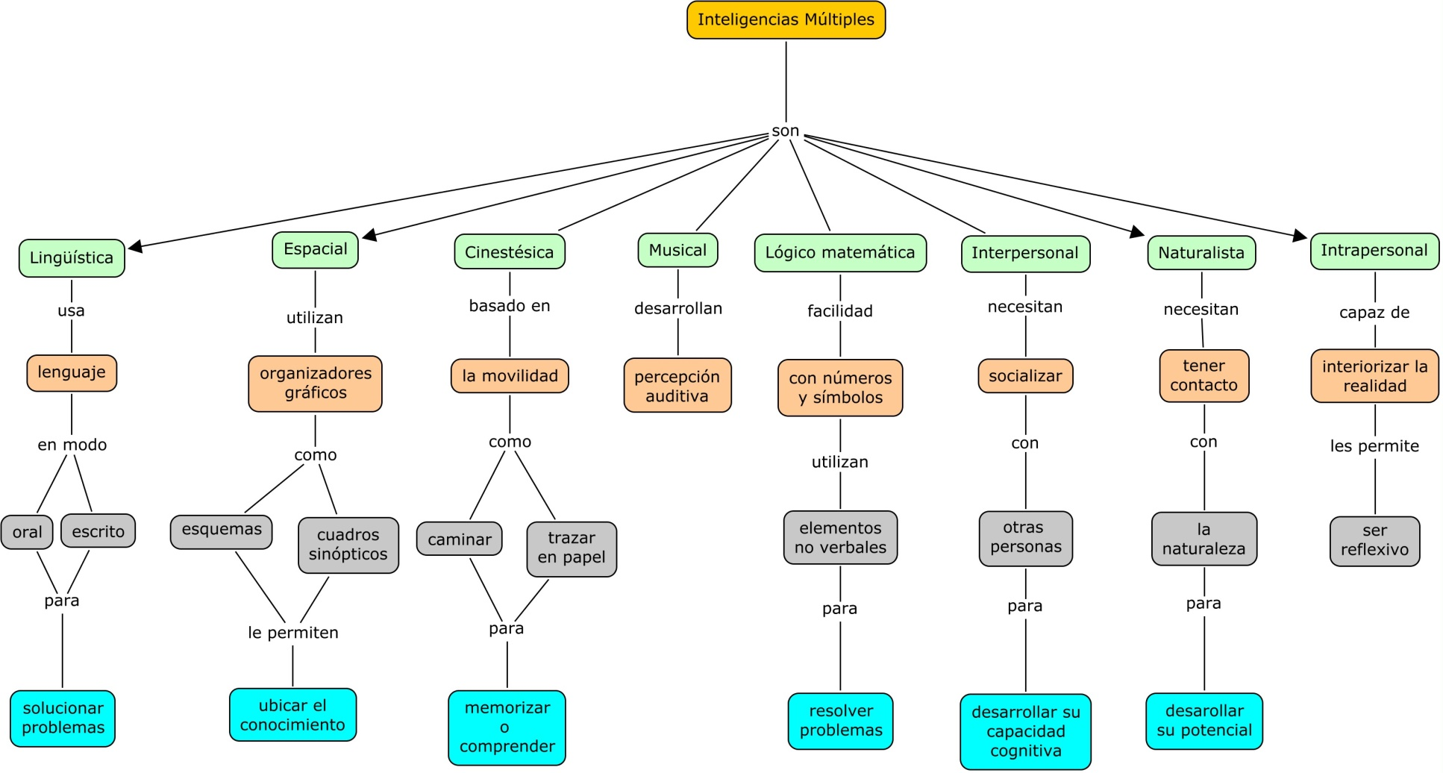
UNIVERSIDAD AUTÓNOMA DEL ESTADO DE HIDALGO
ESCUELA SUPERIOR DE ZIMAPÁN
Referencias
Amaya, J. & Prado, E. (2002). Estrategias de aprendizaje para universitarios. Un enfoque constructivista. México, D.F.: Trillas

